Slide 1



Introduction à l'apprentissage profond
Télécom Paristech
12 Avril 2016
Gaétan Marceau Caron
Équipe TAO – INRIA Saclay, LRI, CNRS

Slide 2
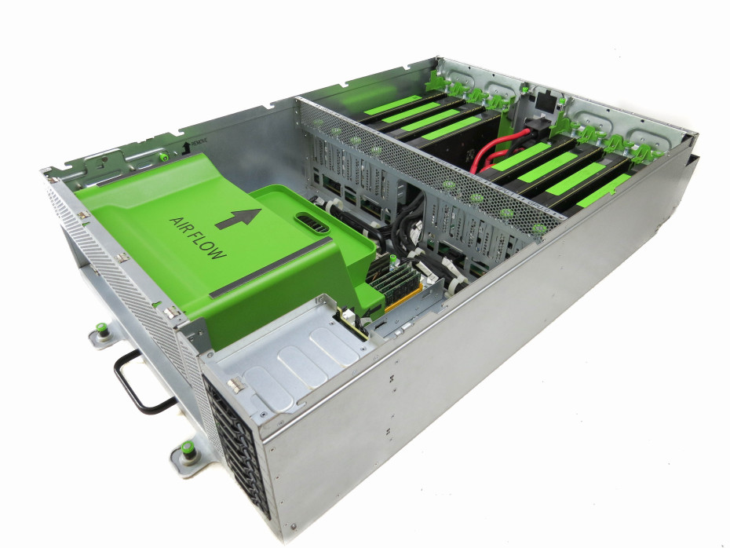
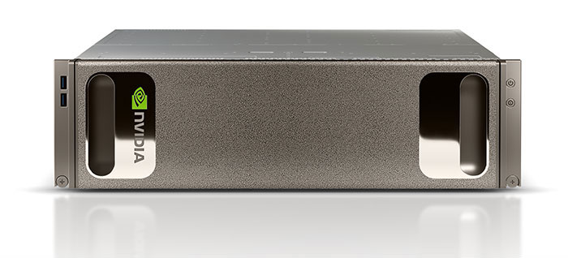
Le Deep Learning, une technologie ?
TensorFlow (Google)
Torch (Facebook, Google Deepmind)
CNTK (Microsoft)
Theano (Université de Montréal)
Keras, Caffe, Lasagne, GraphLab, DeepMat, DeepLearning4j, et plusieurs autres...
Serveur Deep Learning de Facebook
http://tinyurl.com/pm9k8qn
(8 GPU)
Serveur Deep Learning de NVIDIA
http://tinyurl.com/gltsnhn
(170 TFLOPS VS. 3 (CPU)

Slide 3
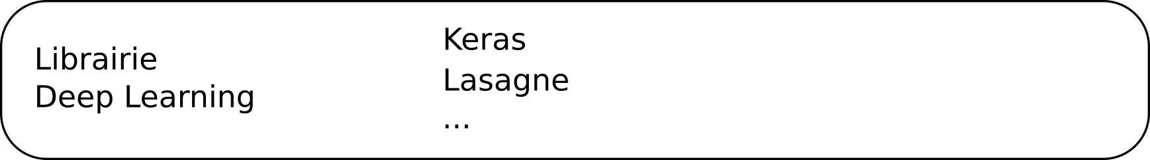
Architecture logicielle commune

Slide 4
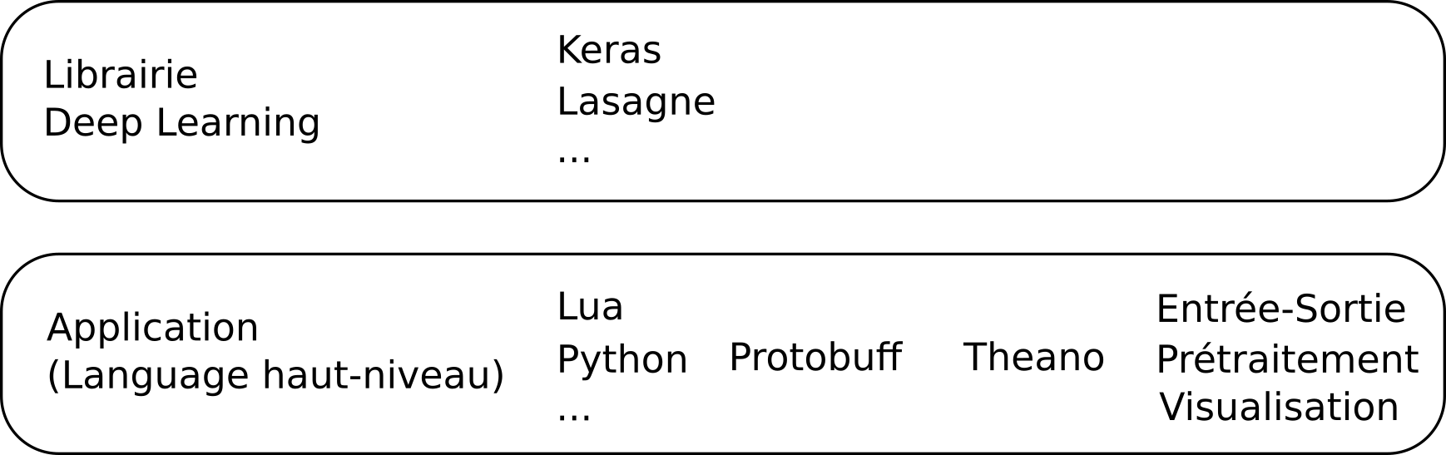
Architecture logicielle commune

Slide 5
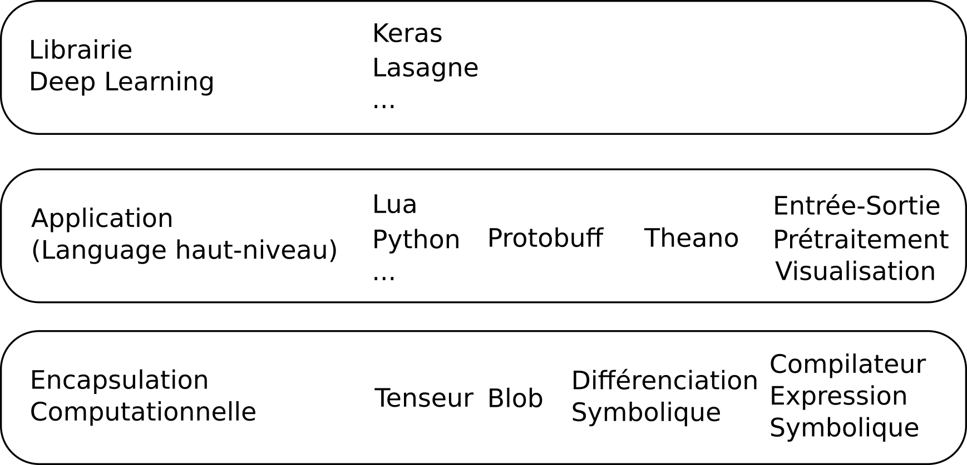
Architecture logicielle commune

Slide 6
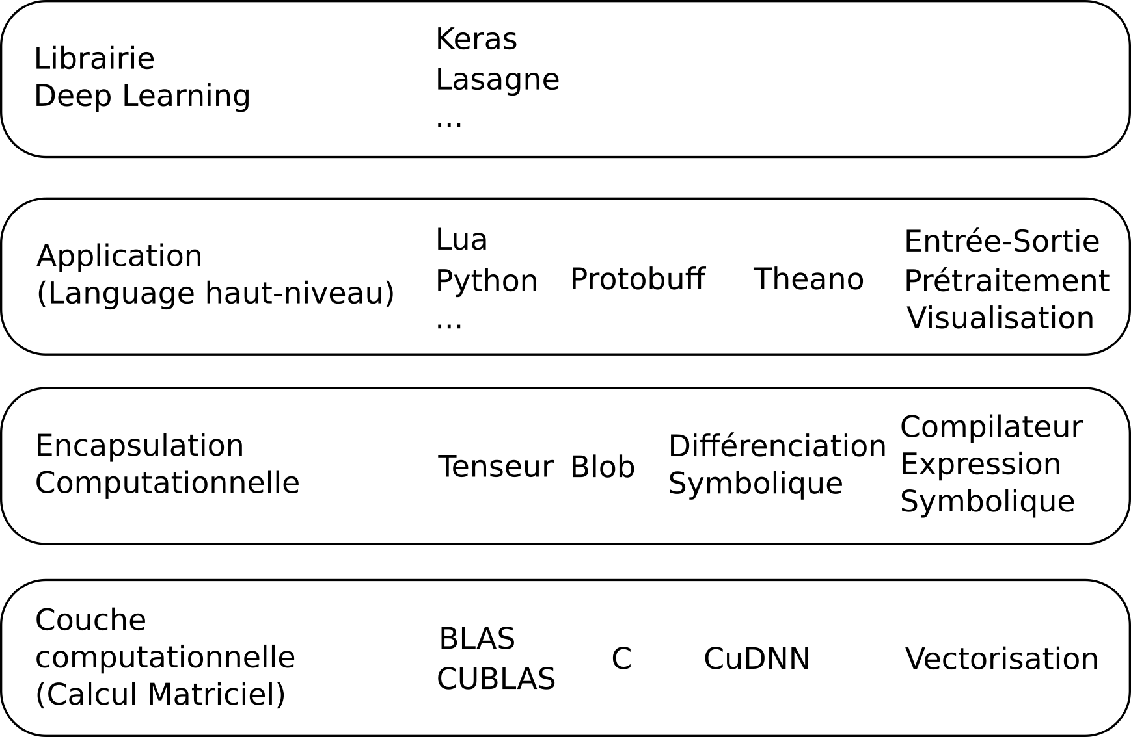
Architecture logicielle commune

Slide 7
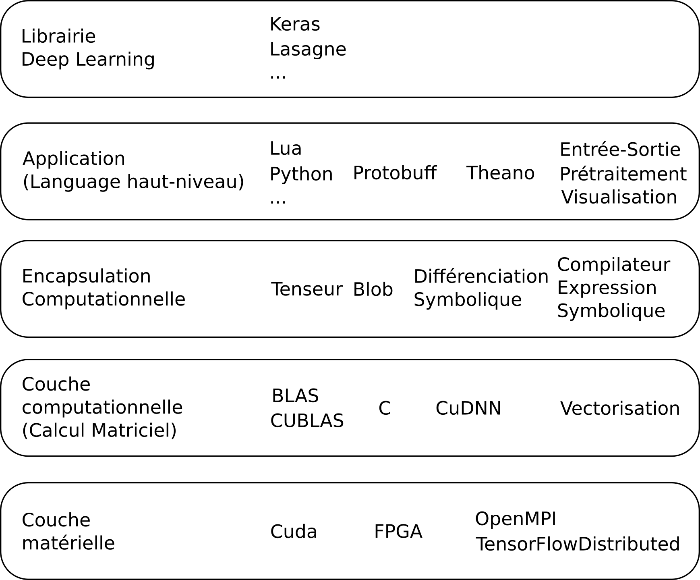
Architecture logicielle commune

Slide 8
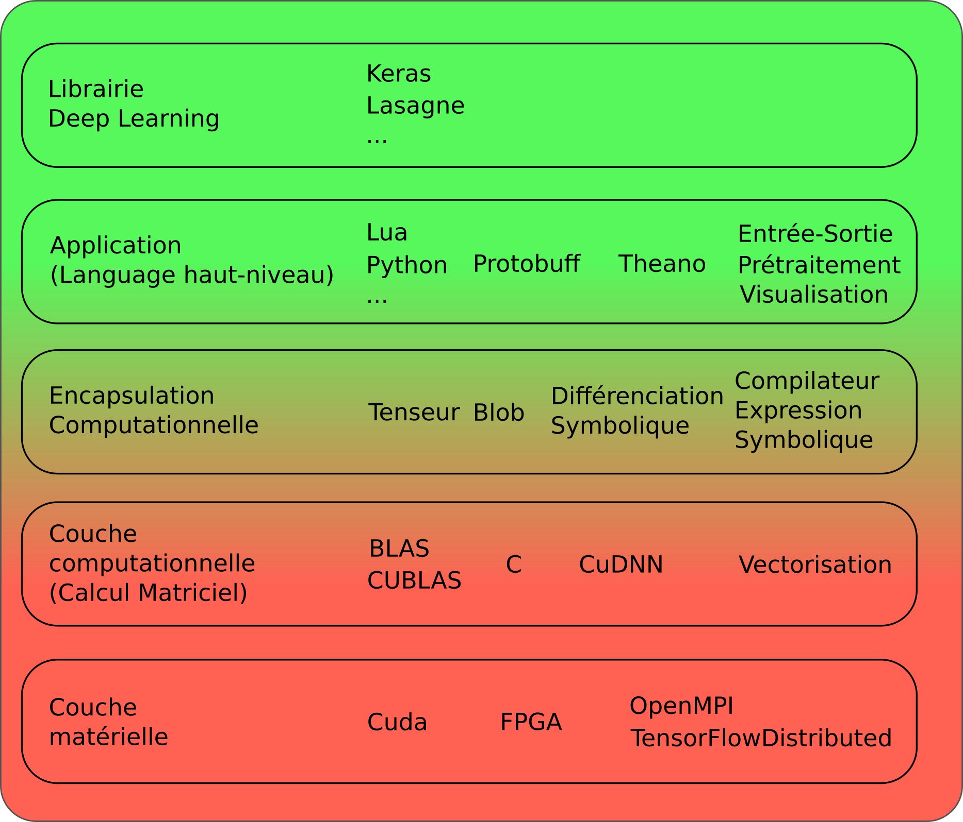
Architecture logicielle commune

Slide 9
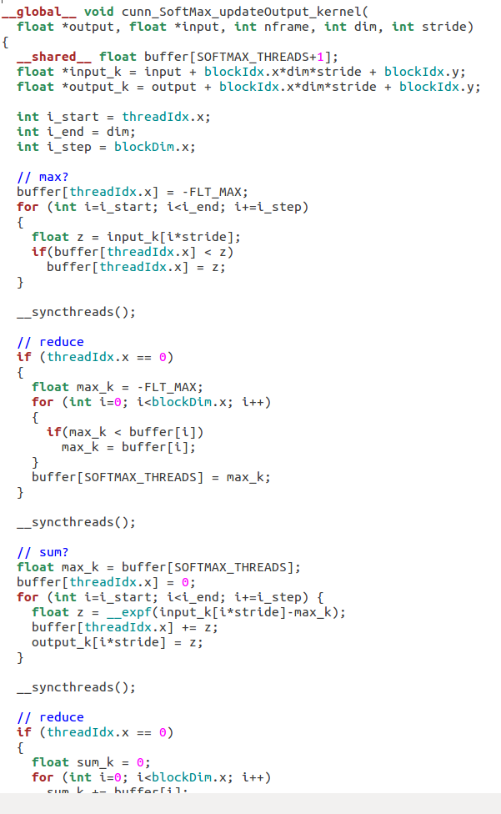
Exemple 1 (Torch)
Implémentation de Softmax en Cuda (211 lignes)
Utilisation dans un code Lua
model:add(nn.SoftMax())

Slide 10
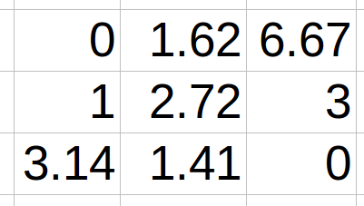
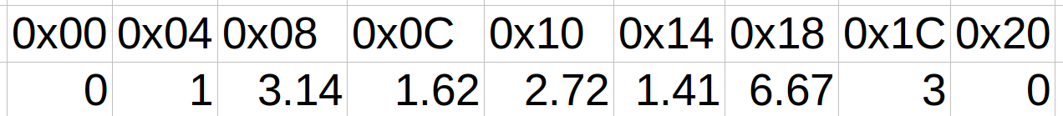
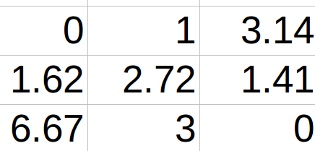
Exemple 2
Tenseur 3x3 (Column-Major default)
Mémoire (Storage)
Tenseur 3x3 (Row-Major)
Certaines bibliothèques (torch) offrent des primitives
dans le langage de haut-niveau
afin d'obtenir des informations
sur le stockage en mémoire (cf.storage, stride, isContiguous)
Similaire pour les tenseurs 3D

Slide 11
Torch (http://torch.ch/)
Bibliothèque pour la recherche et le prototypage
Programmation sur (Multi-)GPU
Communauté d'utilisateurs importante (Facebook, GoogleDeepMind, ...)
Bibliothèque transparente

Slide 12
Torch (http://torch.ch/)
Bibliothèque pour la recherche et le prototypage
Programmation sur (Multi-)GPU
Communauté d'utilisateurs importante (Facebook, GoogleDeepMind, ...)
Bibliothèque transparente
Pas de différenciation automatique
Langage Lua peu connu (mais très simple)
Documentation (parfois) partielle

Slide 13

Lua ?
Simple à programmer
Code plus lisible que C++
Plus rapide que Python
Apprendre Lua en 15 minutes: http://tylerneylon.com/a/learn-lua/
Quelques pièges:
  Les méthodes d'une classe sont appelées avec l'opérateur « : »
  L'opérateur « = » effectue un changement d'adresse (utiliser mon_tenseur:copy(tenseur2) pour modifier les valeurs d'un espace déjà alloué

Slide 14
But de ce tutoriel
Construction d'un classifieur pour la reconnaissance de caractères
Utilisation de méthodes d'optimisation avancées
Régularisation de vos modèles
Et plus encore !
La documentation est votre meilleur ami:
  Dans chaque github, regarder dans le répertoire /doc
  e.g. https://github.com/torch/torch7/tree/master/doc

Slide 15
Construction d'un modèle
Un modèle se construit simplement en ajoutant des modules:
model = nn.sequential()
model:add(nn.Reshape(28*28))
…
Et l'évaluation se fait facilement avec un module criterion

Slide 16
Exercice 1 - Modèle
Tâche: Classifier les images du dataset MNIST
Compléter le code ex1.lua:
  Instancier un réseau 400-400-10
  Choisir une fonction d'activation
  Convertir la sortie en une distribution de probabilité sur 10 éléments
  Choisir un critère d'évaluation pertinent

Slide 17
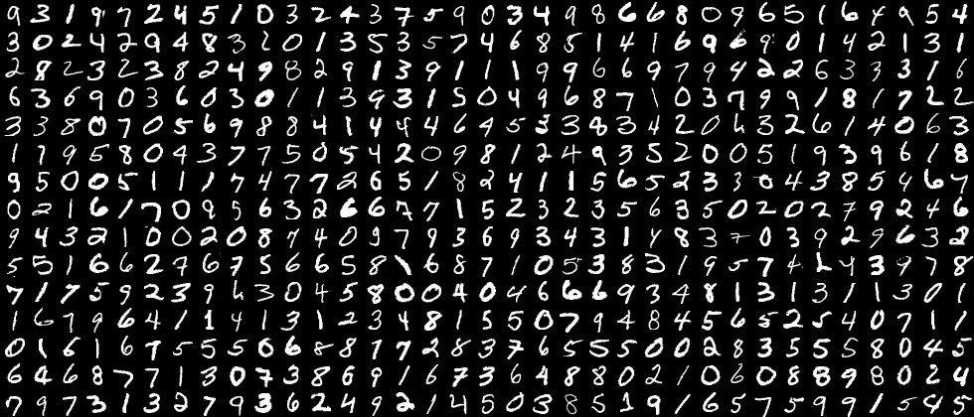
MNIST
10 classes
50 000 exemples d'entraînement
http://yann.lecun.com/exdb/mnist/

Slide 18
Exercice 1 - Modèle (suite)
Tracer l'évolution de la valeur de la fonction de coût et analyser la matrice de confusion
Sauvegarder le modèle sur le disque à chaque epoch
Comparer les performances d'architectures à 4 couches (tanh vs. ReLU)

Slide 19
Et les GPU ?
Ajouter cette ligne
  Model:cuda()
Convertir tous les Tensor en CudaTensor

Slide 20
Et les GPU ?
Ajouter cette ligne
  Model:cuda()
Convertir tous les Tensor en CudaTensor
Et voilà!

Slide 21
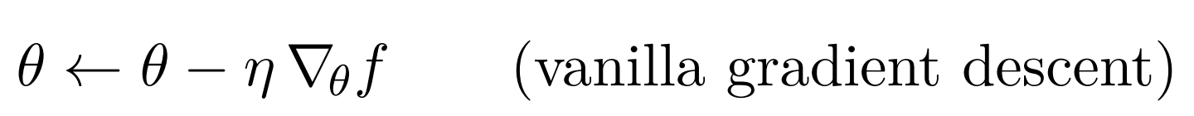
Optimisation
L'optimisation du modèle se fait à l'aide d'un algorithme de descente de gradient
Plusieurs optimiseurs sont disponibles en Torch
Tous ces optimiseurs prennent en arguments (parameters,closure,state)
  parameters: paramètres actuels du réseau
  closure: une fonction qui évalue le réseau, calcule le gradient et renvoie parameters,gradParameters
  state: une liste contenant les paramètres de l'optimiseur

Slide 22
Exercice 2 - Optimisation
Tester différents optimiseurs et modifier leurs hyper-paramètres
  RMSProp
  Momentum (ou Nesterov)
  Adam
https://github.com/torch/optim/blob/master/doc/index.md
Tester avec le gradient riemannien
  Remplacer les modules Linear par RQDLayer
  Peut être combiné aux optimiseurs

Slide 23
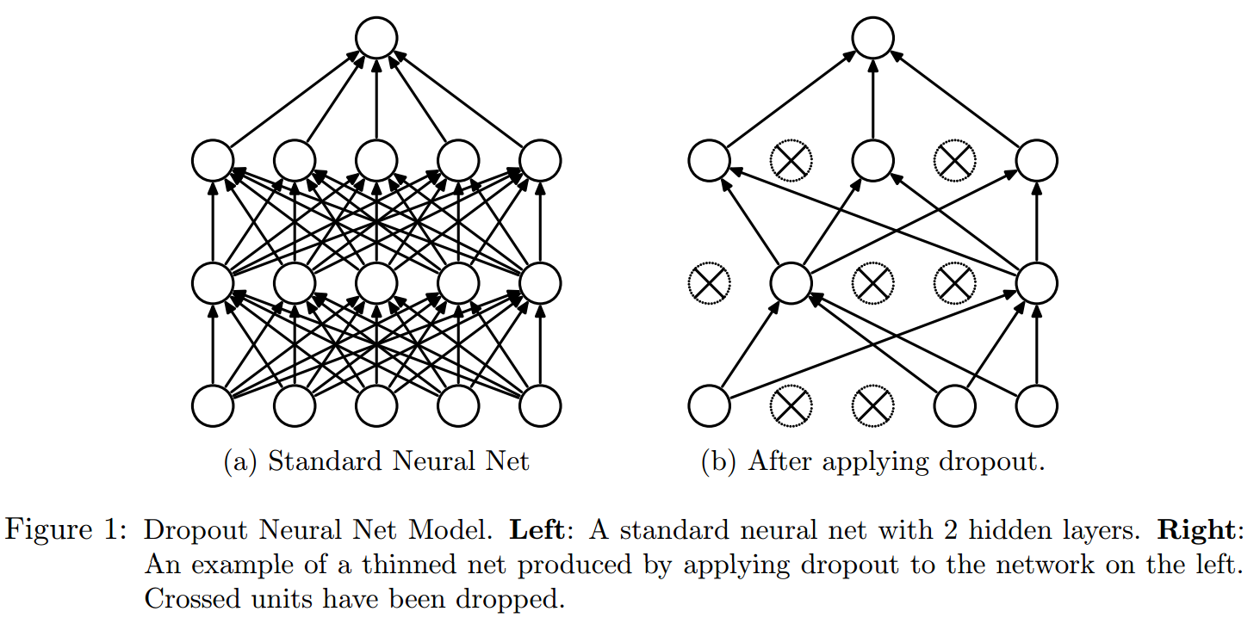
Exercice 3 – Régularisation
Ajouter la régularisation dropout à votre modèle
nn.Dropout(p) où p est la probabilité, pour chaque unité, d'être mise à zéro
Ajouter les appels model:evaluate() et model:training() aux bons endroits
Dropout: A Simple Way to Prevent Neural Networks from Overfitting, Srivastava et al., Journal of Machine Learning Research 15 (2014) 1929-1958

Slide 24
Bonus
Comparer vos résultats avec un réseau de convolution (Architecture LeNet)
Implémenter un auto-encodeur
Explorer les autres bibliothèques internes
Tester vos modèles sur d'autres datasets
Réaliser le tutoriel: http://torch.ch/blog/2015/11/13/gan.html

Slide 25
Références
Tutoriel Torch: https://github.com/torch/tutorials
Cours de Yann Lecun (Facebook - NYU):http://www.college-de-france.fr/site/yann-lecun/
Cours de Hugo Larochelle (Sherbrooke-Twitter):
http://tinyurl.com/zjv3k9p
Cours de Nando de Freitas (Oxford-DeepMind):
http://tinyurl.com/z8x6e96
Practical Riemannian Neural Networks, Gaétan Marceau Caron & Yann Ollivier, Arxiv http://arxiv.org/pdf/1602.08007v1.pdf

Slide 26
Merci pour votre attention

